Slide 1
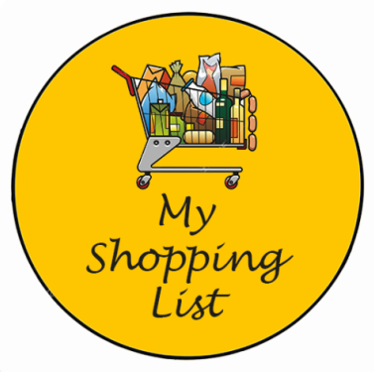
אורטל קמינקא & רואי גורנו

Slide 2


Slide 3
הבעיה שבא הפרויקט לפתור:
האפליקציה באה לפתור בעיה של "רשימת קניות", כשיוצאים לסופר צריך להכין רשימה של הדברים שצריך לקנות וכשעושים את זה "ידנית" בדרך כלל שוכחים דברים, במהלך הקניות צריך להיות עם רשימה ידנית וכל פעם ששמים מוצר בעגלה צריך לסמן עם עט מה כבר נקנה כדי לא כל פעם לעבור על כל רשימת הקניות ולבדוק מה נקנה ומה לא.
הבדיקות שהתבצעו על המערכת:
ניסנו את האפליקציה באמצעות עצמנו, נרשמנו, הכנו רשימות ובאמת בדקנו שכל הפונקציות במערכת תקינות.
השגיאות שהיו לנו הם עבודה עם בסיס הנתונים, אנחנו יצרנו לכל משתמש אובייקט ששם בתוכו את כל הנתונים על המשתמש, כאשר באנו לשלוף את המידע מבסיס הנתונים האפליקציה כל הזמן קרסה. התגברנו על בעיה זו בכך ששלפנו איבר איבר מהאובייקט, יצרנו אובייקט חדש ודרסנו את האובייקט הקודם שהיה בסיס הנתונים.

Slide 4
היבטים עתידיים:
פיתוחים אפשריים שניתן לעשות למערכת הם סטטיסטיקות, בהם יהיה אפשר לראות כמה כסף הוצאנו בכל קניה, השוואות בין סלי קניות, וכמות הוצאות חודשית על קניות.
בנוסף, הוספת תמונות למוצר וסידור מוצרים לפי קטגוריות

